Slide 1
Английский на улицах нашего города (исследование влияния английского языка на русский на примере наружной рекламы и названий городских объектов)
Автор: Штам Анастасия
учащаяся 9 класса
МОУ Верхнеподстепновской ООШ
м.р. Волжский
2011 г.

Slide 2
``Language exerts hidden power, like the Moon on the tides``.
Rita Mae Brown
«Язык оказывает скрытое влияние, как луна на приливы и отливы»
Рита Мэй Браун

Slide 3
Цель: исследование влияния английского языка на русский на примере наружной рекламы и названий городских объектов
Задачи:
Изучить теоретический материал, связанный с темой исследования;
Определить и рассмотреть причины и способы проникновения английского языка в русский;
Выяснить отношение к исследуемому явлению незаинтересованных людей

Slide 4
Причины бурного распространения английского языка
Быстрое экономическое развитие США после
II мировой войны
Широкий доступ населения к средствам информации и распространение массовой культуры, индустрии развлечений
Распространение Интернета

Slide 5
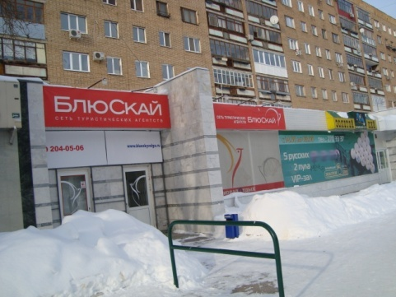
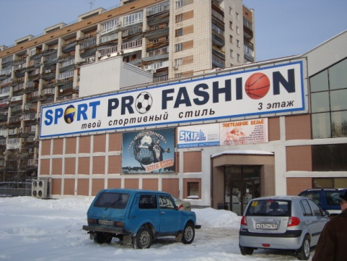
Английский в имидже Самары
Названия городских объектов
Наружная реклама
на щитах
на стендах
на перетяжках
на электронных табло
на стенах зданий
на транспорте
Турагенство Блюскай
Магазин Sport Pro Fashion

Slide 6
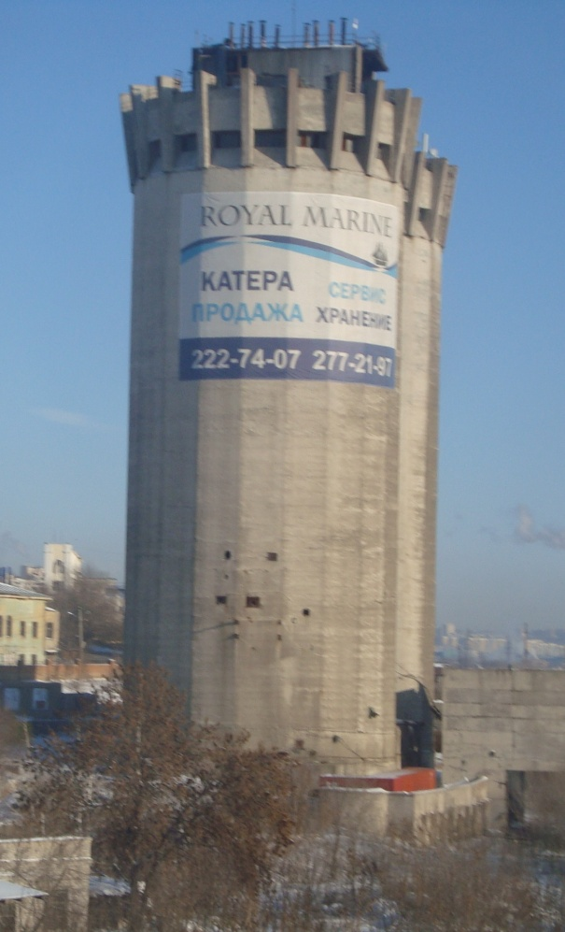
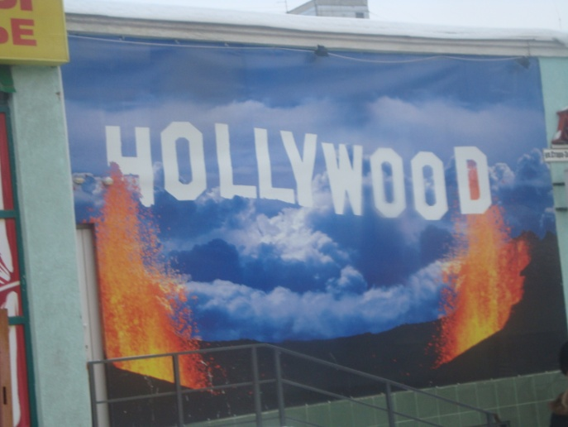
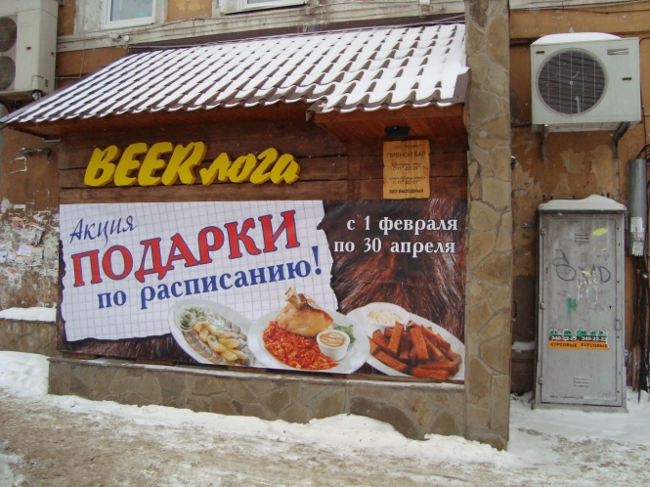
Способы образования англицизмов
Прямые заимствования
Композиты
Гибриды

Slide 7
Отношение людей к исследуемому явлению
Отношение взрослых к исследуемому явлению
Отношение | Положительное | Отрицательное | Все равно
Количество ответивших (чел) | 7 | 16 | 3
% | 27 | 62 | 11
Отношение учащихся к исследуемому явлению
Отношение | Положительное | Отрицательное | Все равно
Количество ответивших (чел) | 25 | 20 | 13
% | 43 | 34 | 23

Slide 9
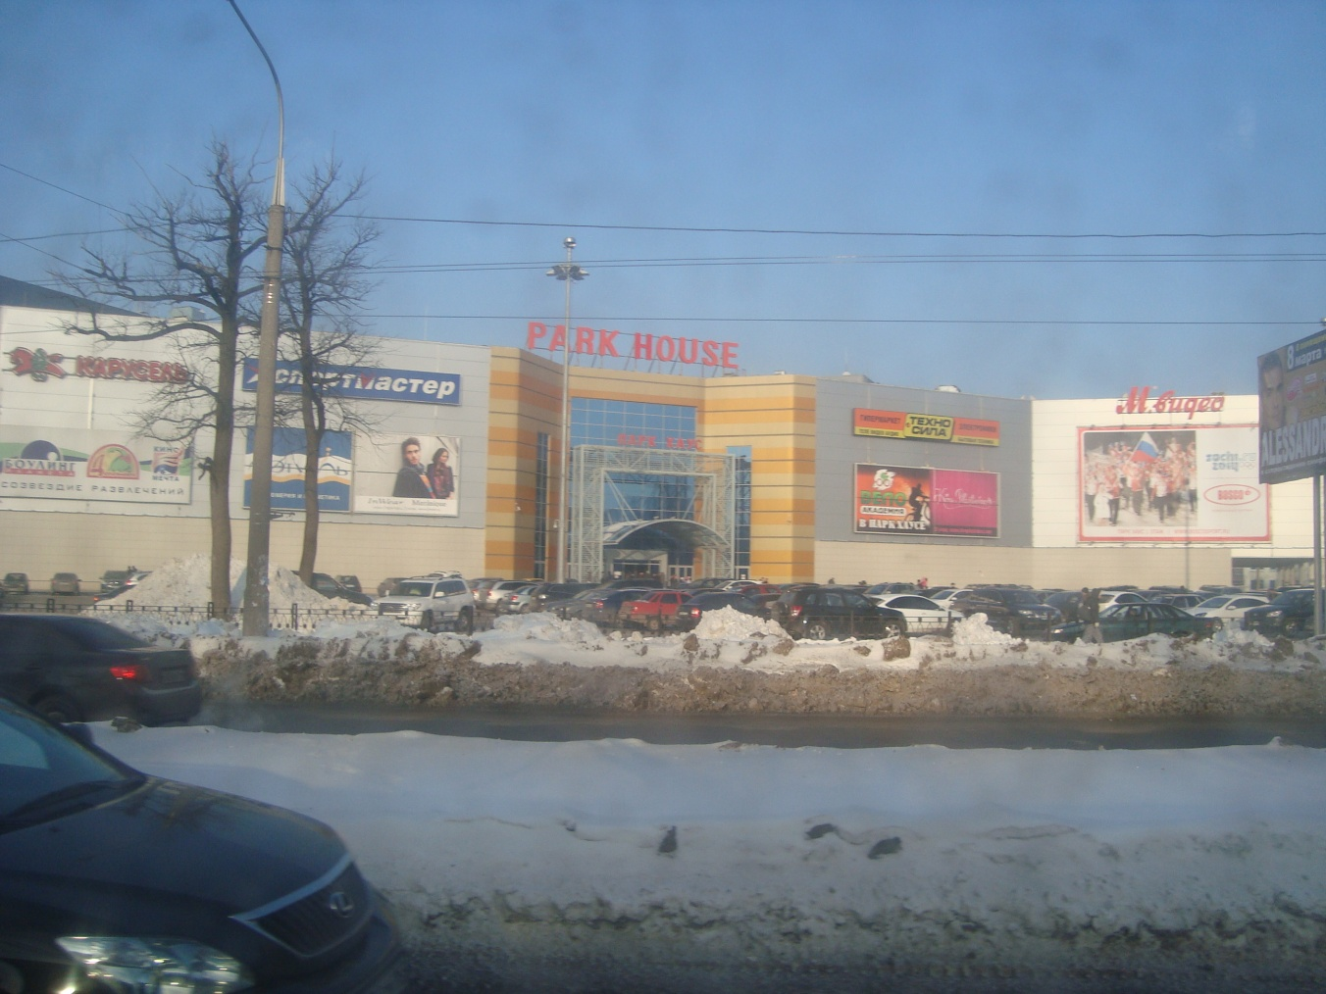
Спасибо за внимание!

